Slide 1
miroslav holub
1923–1998

Slide 2
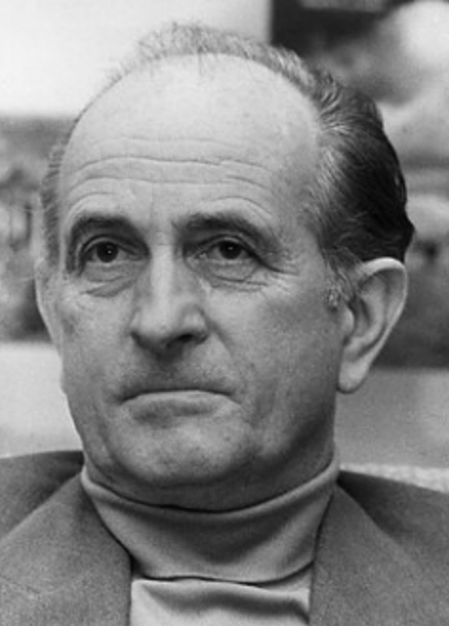

Slide 3
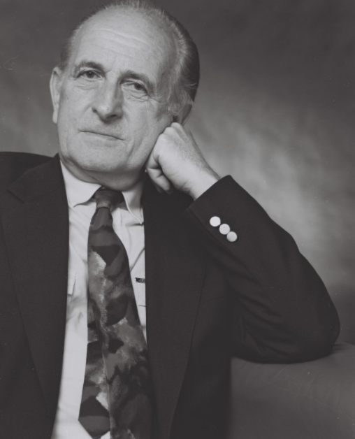

Slide 5
Ačkoli (1969)
Notes:
česky poprvé 1969, anglicky 1971 v překladu Iana a Jarmily Milner.

Slide 6
1923–1998, maturita Plzeň 1942
MUDr. 1953
imunologie, CSc. 1958, IKEM
cesty do zahraniční od 60. let

Slide 7
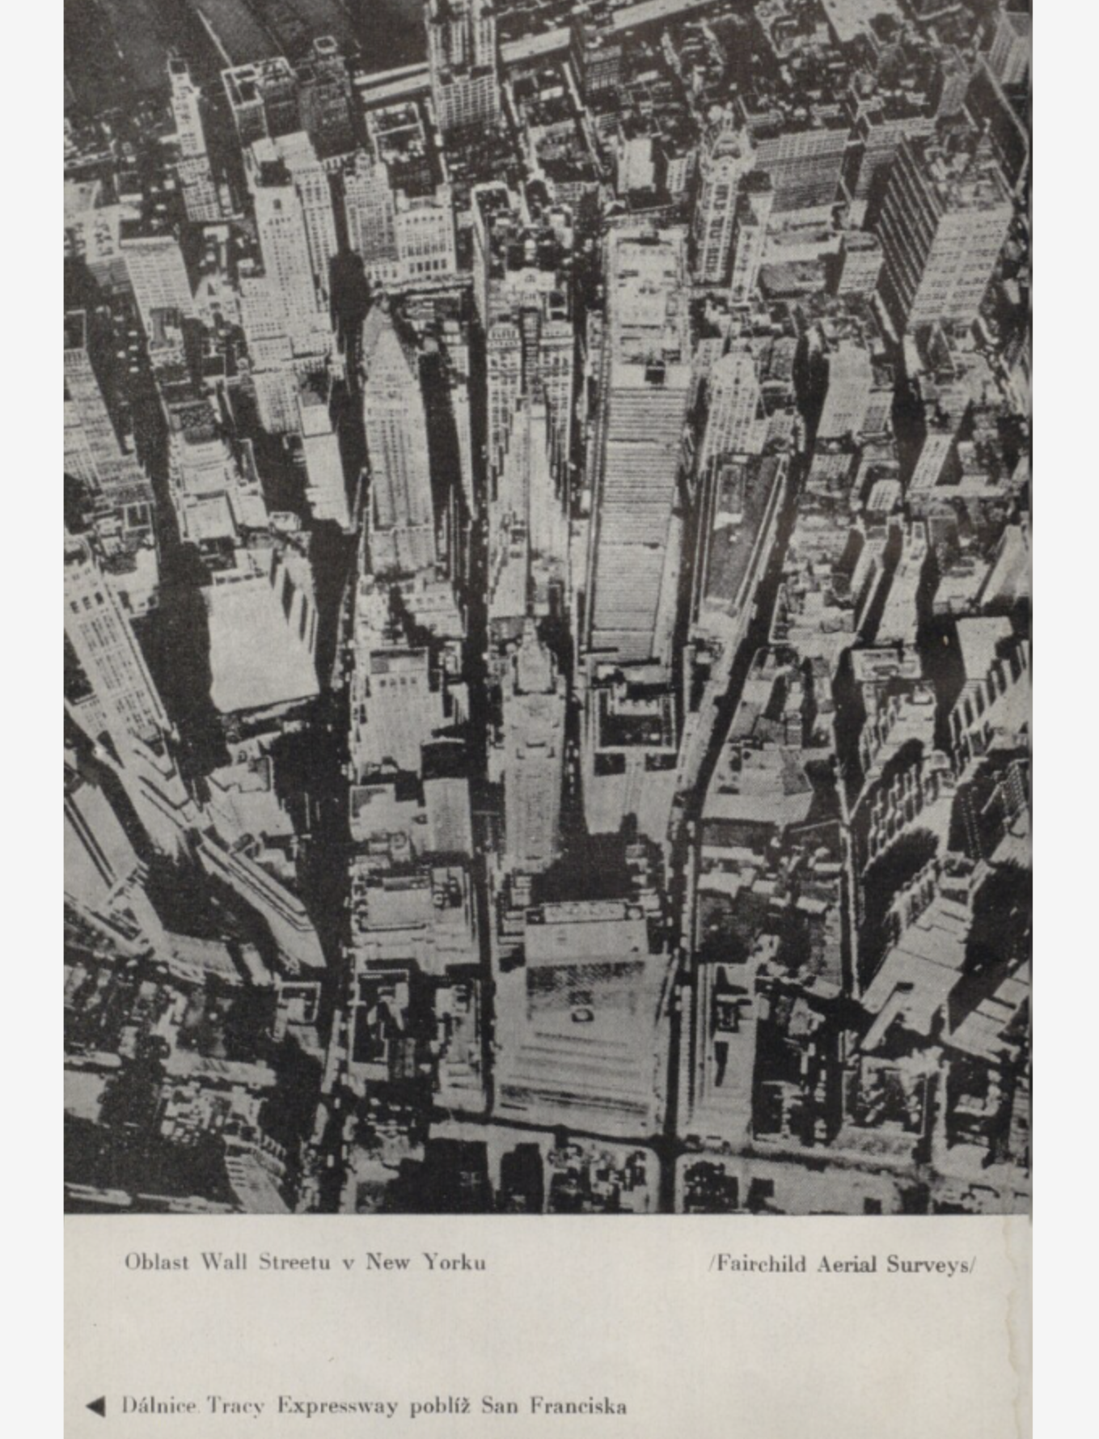
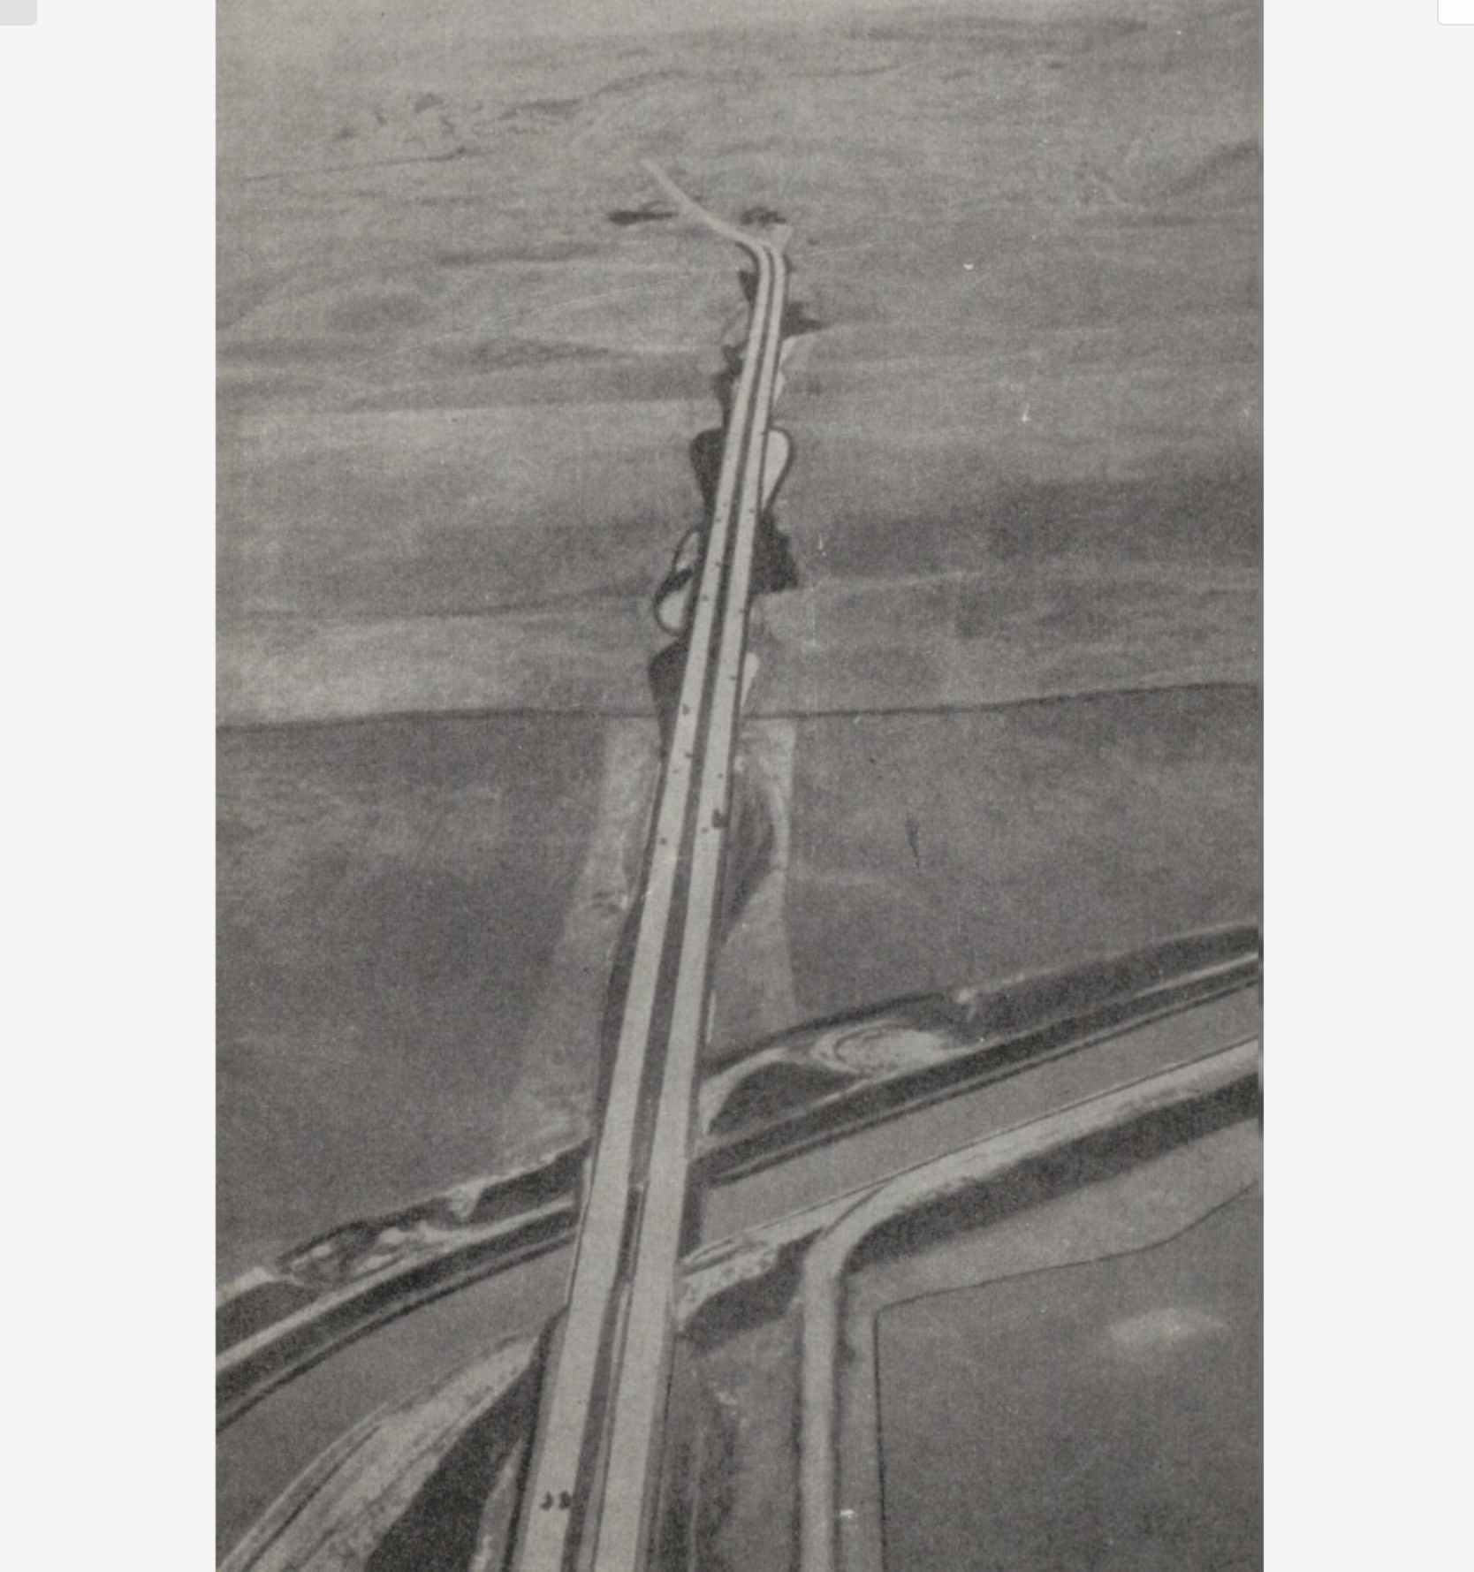
Notes:
první vydání, 1963, pak rozšířené 1964. Já mám čtvrté vydání z r. 1966.

Slide 8
50. léta a doba tání ve druhé polovině
XX. sjezd sovětské komunistické strany, Chruščov
v témže roce 1956 II Sjezd ČS spisovatelů (Hrubín a Seifert)
ale 1959 opět SČSS vede L. Štoll

Slide 9
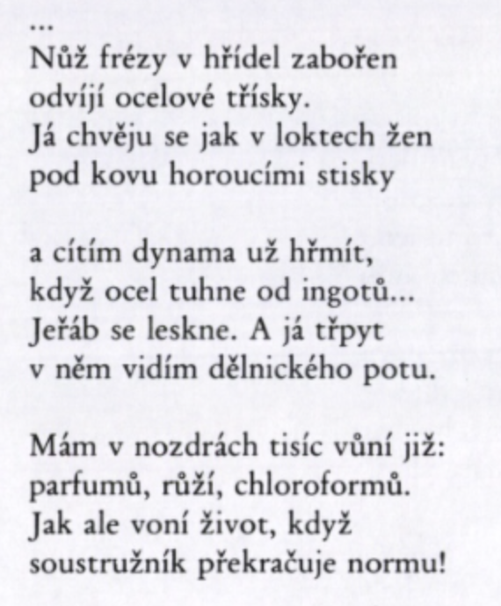
Ivan Skála, Dopis básníkům. Máj země 1950

Slide 10
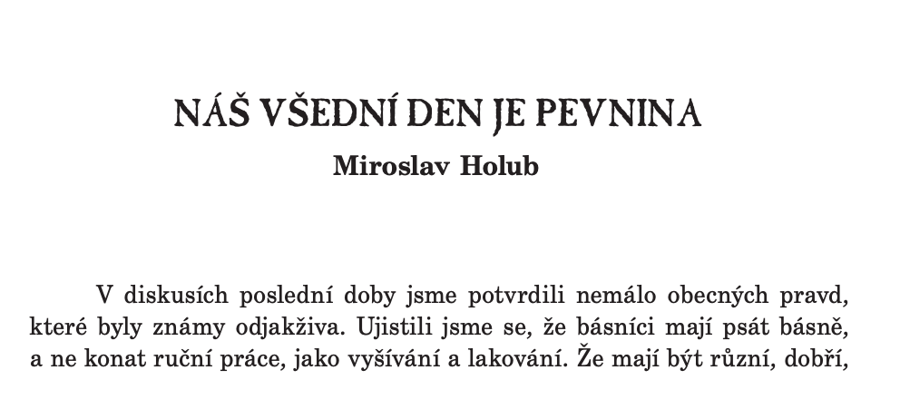
časopis Květen 1955–1959
v č. 1/1956–1957

Slide 11
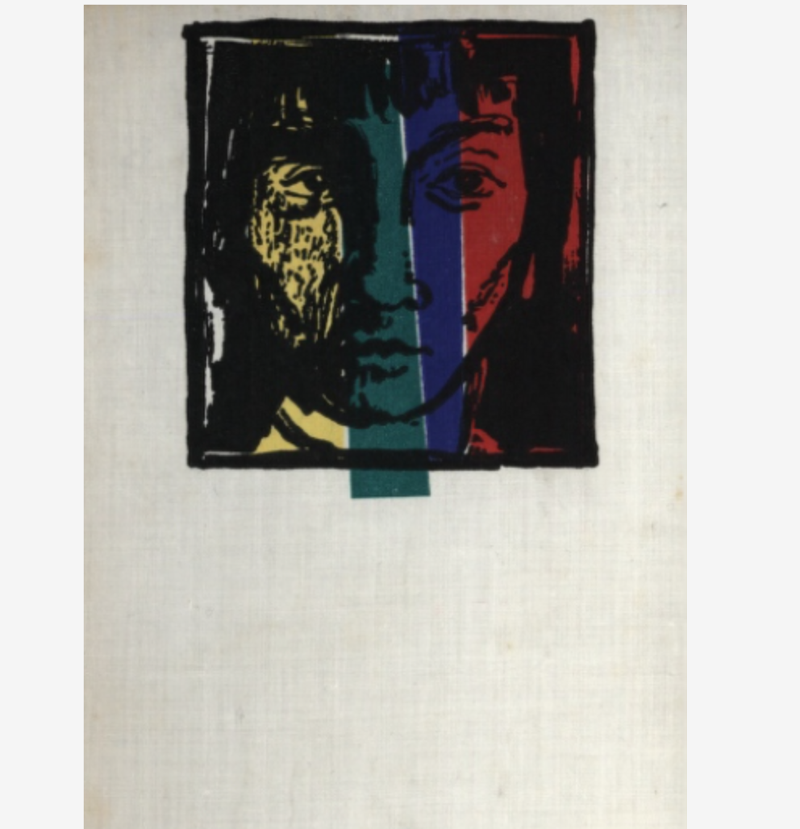
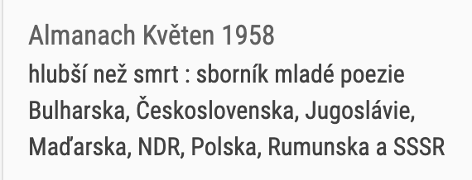
Notes:
Dva almanachy časopisu Květen. První próza i poezie, druhý jen poezie, ale zato z mnoha zemí.

Slide 12
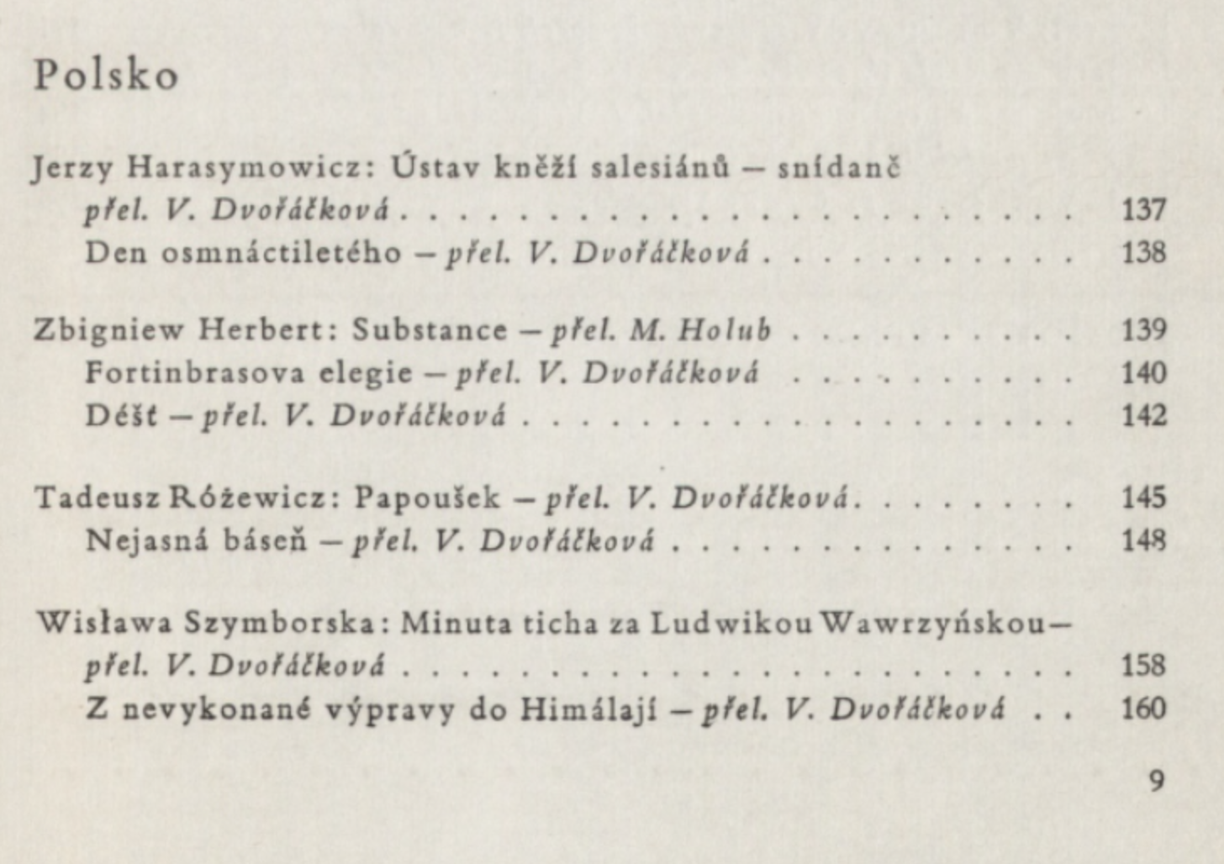
Notes:
z almanachu Hlubší než smrt

Slide 13
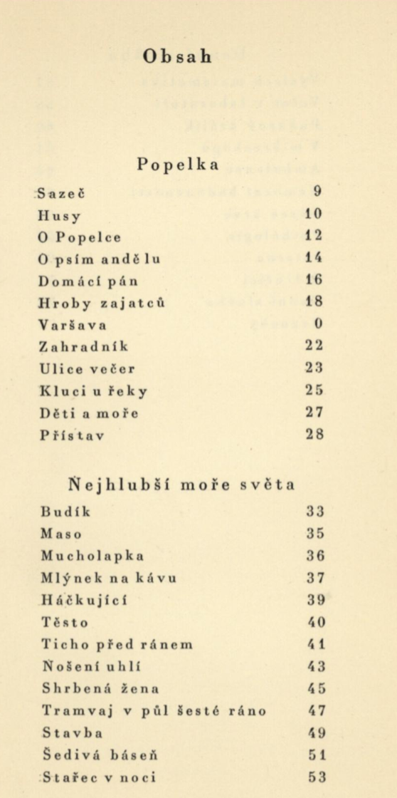
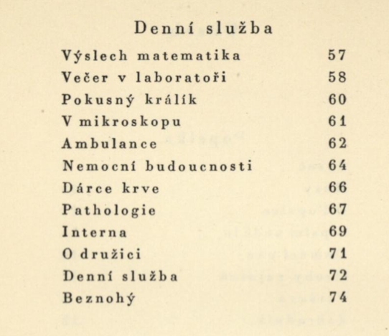
1958

